Slide 1
Russian Information Services Summit 2015
Практические аспекты внедрения аутсорсинга печати
Владимир Дементьев
Руководитель отдела корпоративных продаж
Konica Minolta Business Solutions Russia

Slide 2
Konica Minolta, INC
Глобальная корпорация - представительства на 6 континентах
Штаб-квартиры в Японии, Германии, США
Более 50 лет успешной работы в сфере корпоративной печати
Более 40 000 сотрудников
Офис в Москве с 2001-го года
Представительства в 5 федеральных округах РФ
Более 160 партнеров в 90 городах РФ
Устройства печати
Офисные принтеры и МФУ
Производительные системы
Широкоформатные устройства
Программные решения
Контроль и управление печатью
Мобильная и облачная печать
Безопасная печать
Оптимизация документооборота
Печать переменных данных
Консалтинг и услуги
Оптимизация и управление печатью
Аутсорсинг документоемких процессов
Создание электронных архивов и систем электронного документооборота

Slide 3
Практические аспекты внедрения аутсорсинга печати Предпосылки выбора аутсорсинга печати
Высокая затраты на тонер/ бумагу/ сервис
Зоопарк печатных устройств
Отсутствие контроля и учета заданий печати
Избыточное количество несетевых устройств
Большой склад тонера
Высокая нагрузка на ИТ-отдел
Отсутствие правил печати
Нарушение конфиденциальности
Рост объема печати

Slide 4
Практические аспекты внедрения аутсорсинга печати Традиционные способы экономии на печати
Отказ от замены устаревшей техники
Экономия на сервисном обслуживании
Использование неоригинальных расходных материалов
Перезаправка расходных
материалов

Slide 5
Практические аспекты внедрения аутсорсинга печати Профессиональный подход
Постановка
бизнес-задачи
Реализация проекта оптимизации печати
Сокращение расходов и прозрачность затрат на печать и документооборот
Унификация и модернизация печатного оборудования
Безопасность/ конфиденциальность печати
Облачная и мобильная печать
Аудит печатной инфраструктуры
План оптимизации
Пилотный проект
Масштабирование
Определение основных показателей проекта
Экономическая эффективность
Временные интервалы проекта
Рамки проекта

Slide 6
Практические аспекты внедрения аутсорсинга печати Аудит. оценка текущего состояния
Что установлено? Парк техники
Модели
Возраст
«Пробег»
Что печатаем? Статистика по объему и типам печати
Объем
Цвет/ монохром
Заливка
Как расположено? План расстановки техники
Кабинетная структура
«Open space»
Что устраивает/не устраивает? Опрос пользователей
Замечания и пожелания пользователей / бизнеса
Оборудование
Расходные материалы
Сервис
Стоимость отпечатка $
Запчасти
Ресурсы

Slide 7
Практические аспекты внедрения аутсорсинга печати Политика печати
Снижение затрат
Повышение производительности
Персонифицированные права пользователей
правила печати
Отложенная печать
Сокращение количества устройств
Унификация парка печатных устройств
Система детальной отчетности
Печать “Follow me”
On-site специалист
Интеграция с Sharepoint
Кастомизированный интерфейс IWS
Информационная безопасность
CRD – департамент централизованной печати
Производительные МФУ вместо персональных устройств
Оптимизация

Slide 8
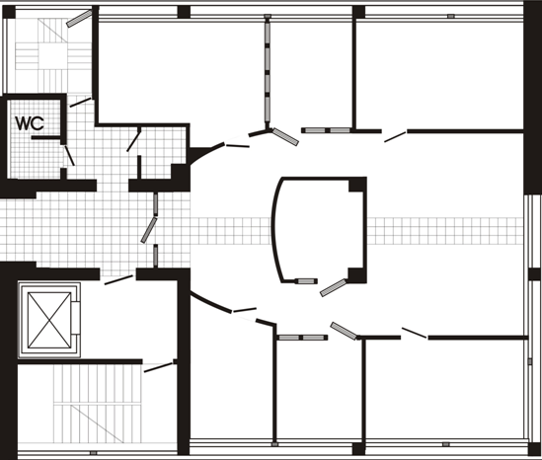
Практические аспекты внедрения аутсорсинга печати пилотный проект
репрезентативный участок
Тестирование всех функций всех моделей оборудования
Проверка работоспособности всех систем (CRM, ERP, Office)
Согласованные опросники
Проверка карт авторизации

Slide 9
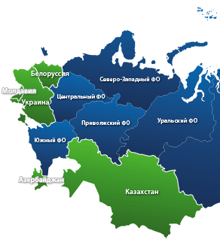
Практические аспекты внедрения аутсорсинга печати Удаленный Мониторинг
ЧТО НУЖНО ПОНИМАТЬ?
Что использовать?
Не против ли служба безопасности?
Есть ли канал связи?

Slide 10
Практические аспекты внедрения аутсорсинга печати запуск проекта
Внедрение
Понимание сроков
Внедрение в нерабочее время
График доставки/ запуска
Готовность помещения
Утилизация старой техники
Поддержка от ИТ-службы заказчика
Обучение
Подготовка и согласование инструкций
Тренинги для пользователей и ИТ
Информирование пользователей
Согласованный действия для каждой локации

Slide 11
Практические аспекты внедрения аутсорсинга печати
3 ключевых аспекта успешного проекта
Совместная работа
Готовность к изменениям
Правильный выбор провайдера

Slide 12
Спасибо за внимание!

